Slide 1
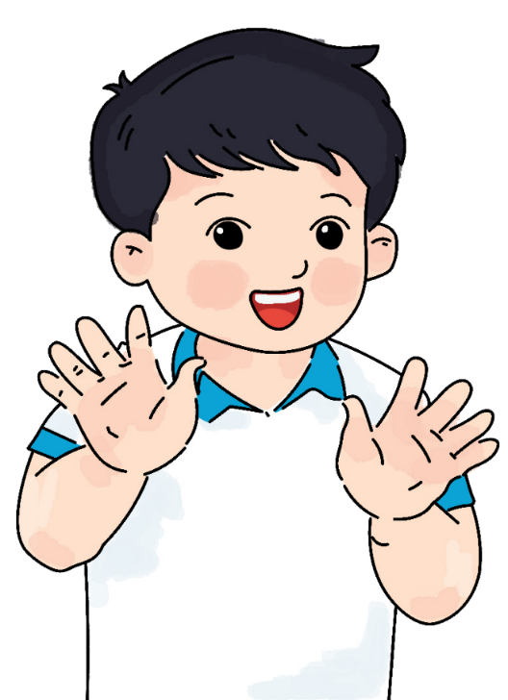
Chủ đề 1 – Tự chăm sóc bản thân
Bài 3:
Em tắm, gội sạch sẽ
(trang 10, 11)

Slide 3
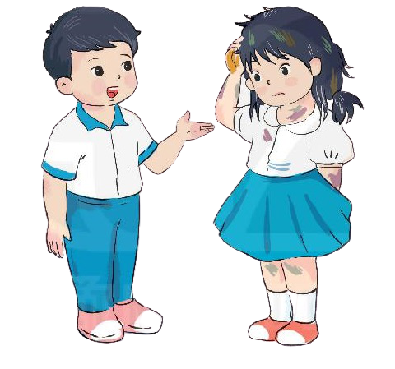
Hoạt động 1: Vì sao phải tắm, gội hàng ngày?
1. Tranh vẽ gì?
Tranh vẽ một bạn nam đang nhắc nhở bạn gái, vì đầu tóc và quần áo của bạn gái chưa sạch.
2. Theo con, vì sao bạn gái lại có ngoại hình như vậy?
Vì chưa tắm gội, nên bạn gái có ngoại hình chưa gọn gàng, sạch sẽ.
3. Vì sao con cần tắm, gội hàng ngày?
Tắm gội hàng ngày giúp cơ thể khỏe mạnh, sạch sẽ, thơm tho.
Cơ thể khỏe mạnh và sạch sẽ giúp em tự tin, vui vẻ.

Slide 4
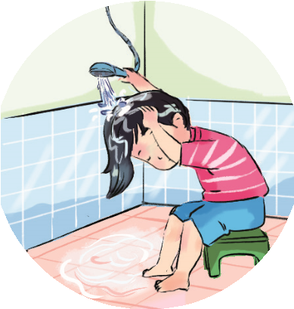
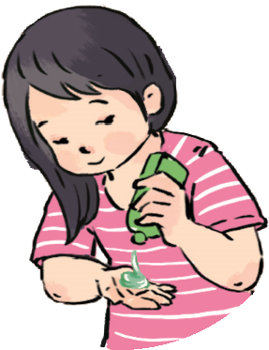
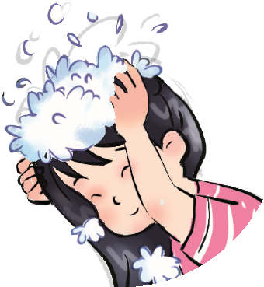
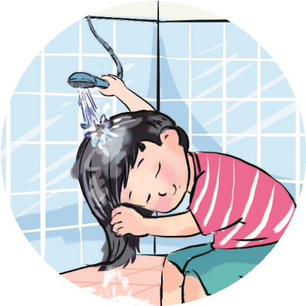
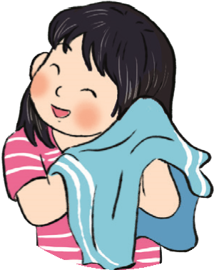
Em gội đầu như thế nào?
1
2
3
1. Làm ướt tóc
2. Cho dầu gội lên tóc
3. Gãi đầu với dầu gội cho thật sạch
5
4
4. Làm sạch dầu gội bằng nước sạch
5. Lau khô tóc

Slide 5
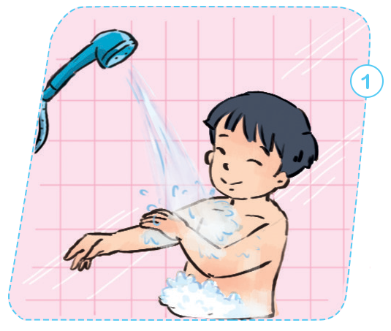
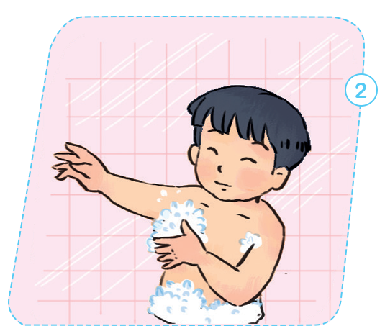
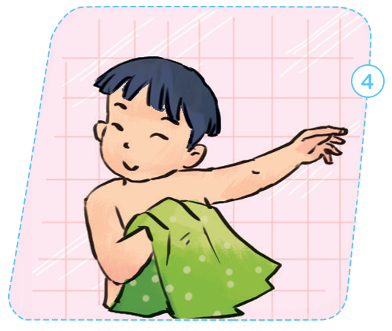
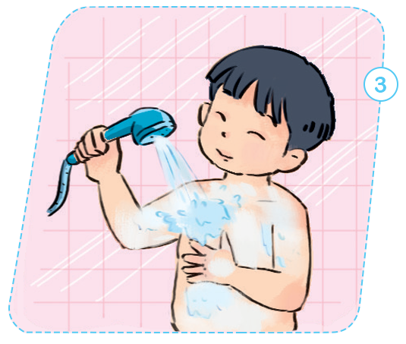
Em tắm như thế nào?
1. Làm ướt người bằng nước, xoa xà phòng lên khắp cơ thể.
2. Kì cọ làm sạch cơ thể bằng tay hoặc bông tắm.
4. Lau khô bằng khăm mềm
3. Xả lại bằng nước sạch

Slide 6
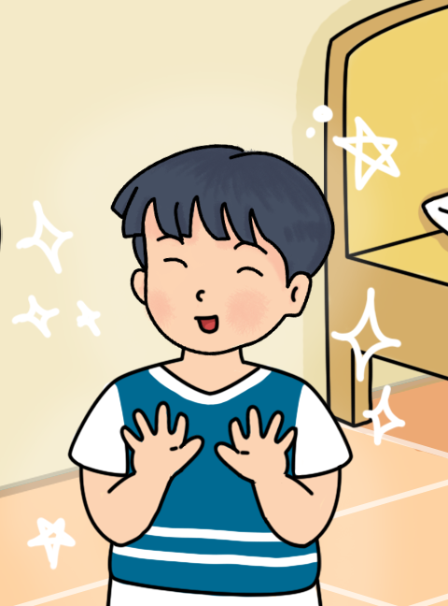
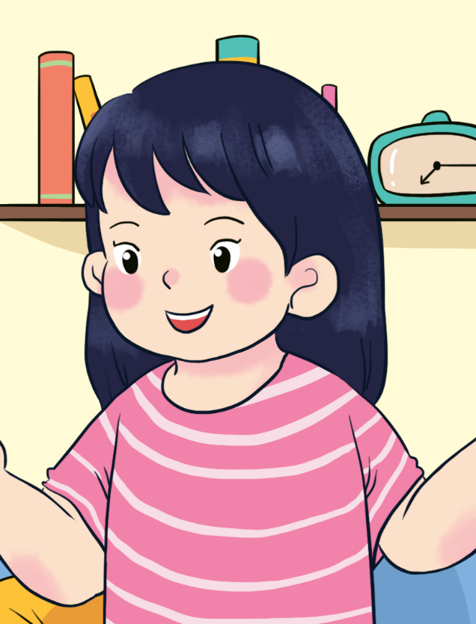

Slide 8
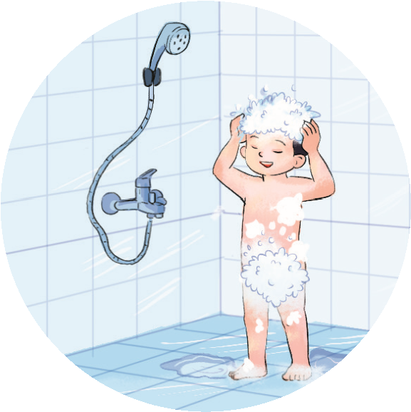
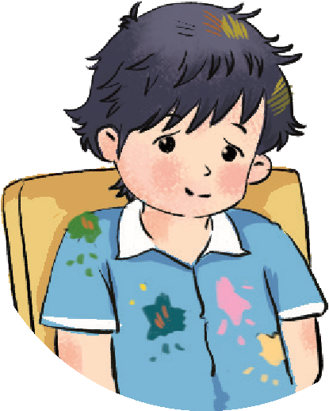
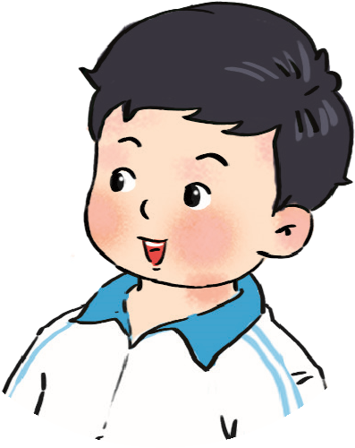
Hoạt động 1: Em chọn bạn biết giữ cơ thể sạch sẽ
Bạn nào dưới đây đã biết giữ cơ thể sạch sẽ? Vì sao?
1
2
3

Slide 9
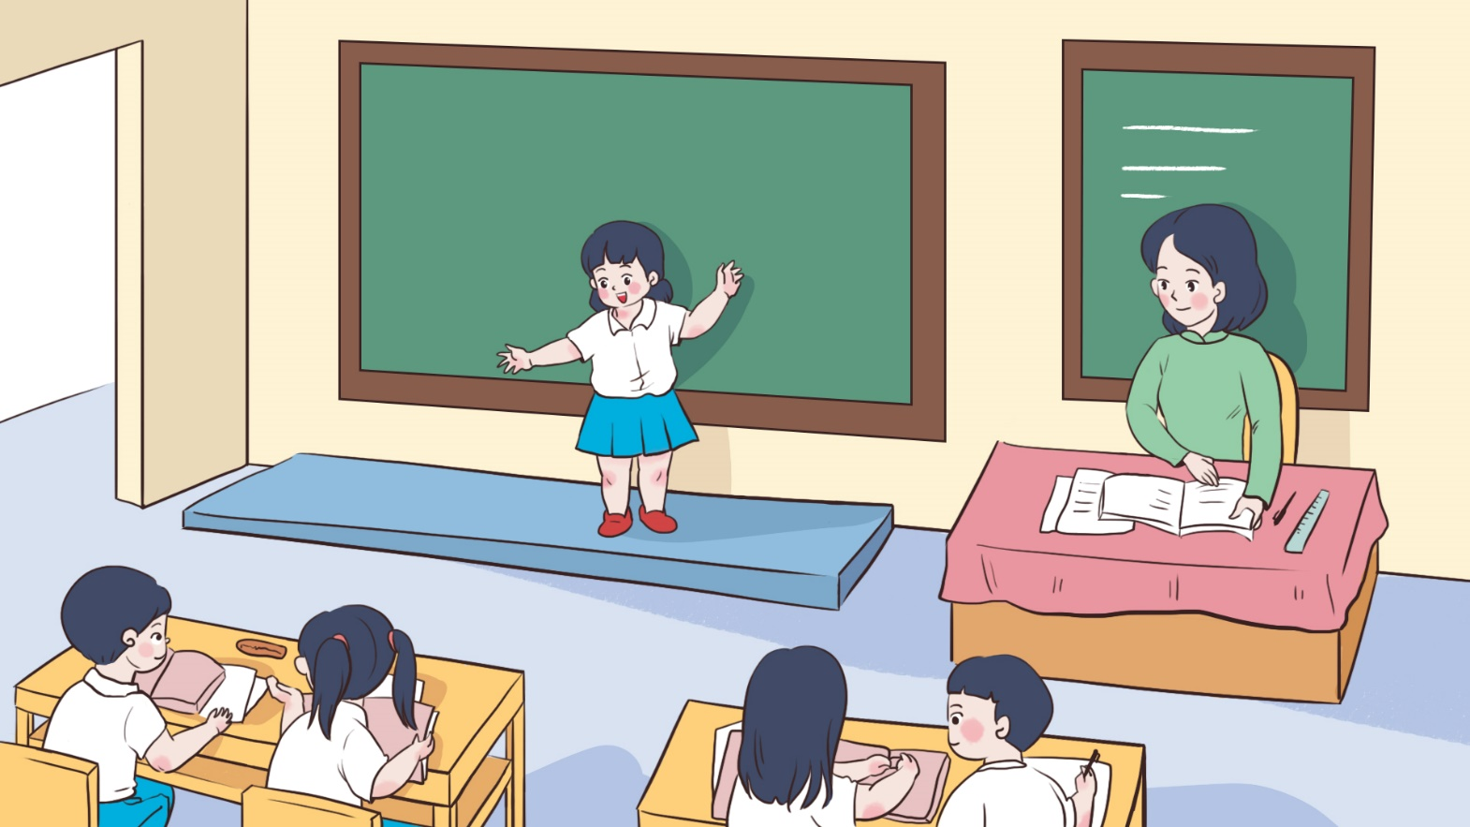
Hoạt động 2: Chia sẻ cùng bạn
Em hãy chia sẻ với các bạn cách tắm, gội hằng ngày?

Slide 10
Con có lời khuyên gì cho bạn chưa biết giữ cơ thể sạch sẽ?

Slide 11
Bạn ơi hãy nhớ
Đầu tóc gọn gàng
Hằng ngày tắm gội
Mình càng đẹp xinh

Slide 12
DẶN DÒ
- Thực hiện đúng các bước tắm, gội.
- Chia sẻ với mọi người cách
tắm, gội đúng.

Slide 13
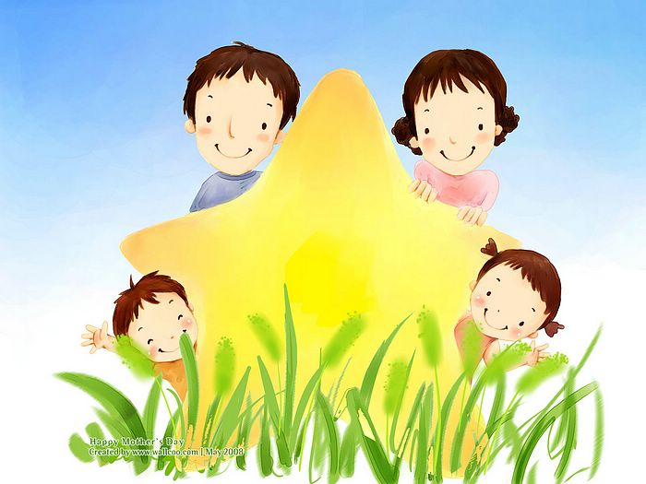
Chúc các con và
gia đình sức khỏe.
Thân ái!

